Slide 1

Projekt PilotInnCities
Živá laboratoř není o místě
ale o lidech a mindsetu
31. října 2024, seminář Living Labs – RIS3
Miroslav Scheiner
manažer speciálních projektů a lead koordinátor projektu PilotInnCities
Sekce Evropské unie a zahraničního obchodu, Ministerstvo průmyslu a obchodu

Slide 2






Agilní pilotování – podpora malých inovačních experimentů
Malý
rizikový
kapitál
Společná tvorba v živé laboratoři
Know-how
ekosystému

Slide 3

Hlavní cíl: odbourat bariéry pro průnik inovací do území

Slide 4
Proč v Česku potřebujeme živé laboratoře?
Země | Průměrný počet obyvatel na jednu obec | Počet obcí
Spojené království | 203 939 | 330
Nizozemsko | 51 471 | 340
Srbsko | 39 276 | 170
Portugalsko | 33 226 | 310
Bulharsko | 25 955 | 260
Finsko | 17 742 | 310
Polsko | 15 120 | 2 500
Německo | 7 564 | 11 000
Rumunsko | 6 011 | 3 180
Španělsko | 5 852 | 8 100
Rakousko | 4 286 | 2 100
Maďarsko | 3 031 | 3 200
Francie | 1 937 | 35 000
Slovensko | 1 862 | 2 900
Česká republika | 1 680 | 6 250

Slide 5





Funkční inovační ekosystém vs. česká realita
Odborné know-how
Škálovatelné řešení
Implementace
Klient
Šuplíkový výzkum
Nedostatečné sdílení
Národní
Akademická obec
Průmysl
Veřejný
sektor
Občanská společnost
Krajský
Místní
Nepochopení mezi byznysem
a municipalitami
Slabá participace
občanů

Slide 6

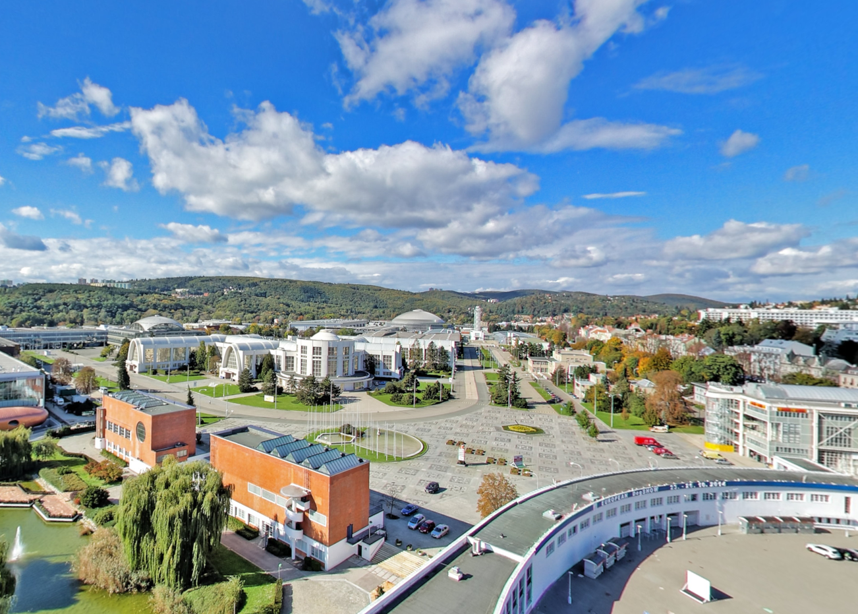
Hard & soft dimenze živé laboratoře
PilotInnCities
BVV Living Lab

Slide 7
Ingredience úspěchu v živé laboratoři
  OBOROVÁ EXPERTÍZA
  TECHNICKÁ INFRASTRUKTURA
  LEGISLATIVNÍ (DE)REGULACE
VEŘEJNÁ PODPORA
  FACILITACE
BUSINESS MODEL
  STAKEHOLDEŘI
  MOTIVACE A OČEKÁVÁNÍ AKTÉRŮ
ŠKÁLOVÁNÍ

Slide 8
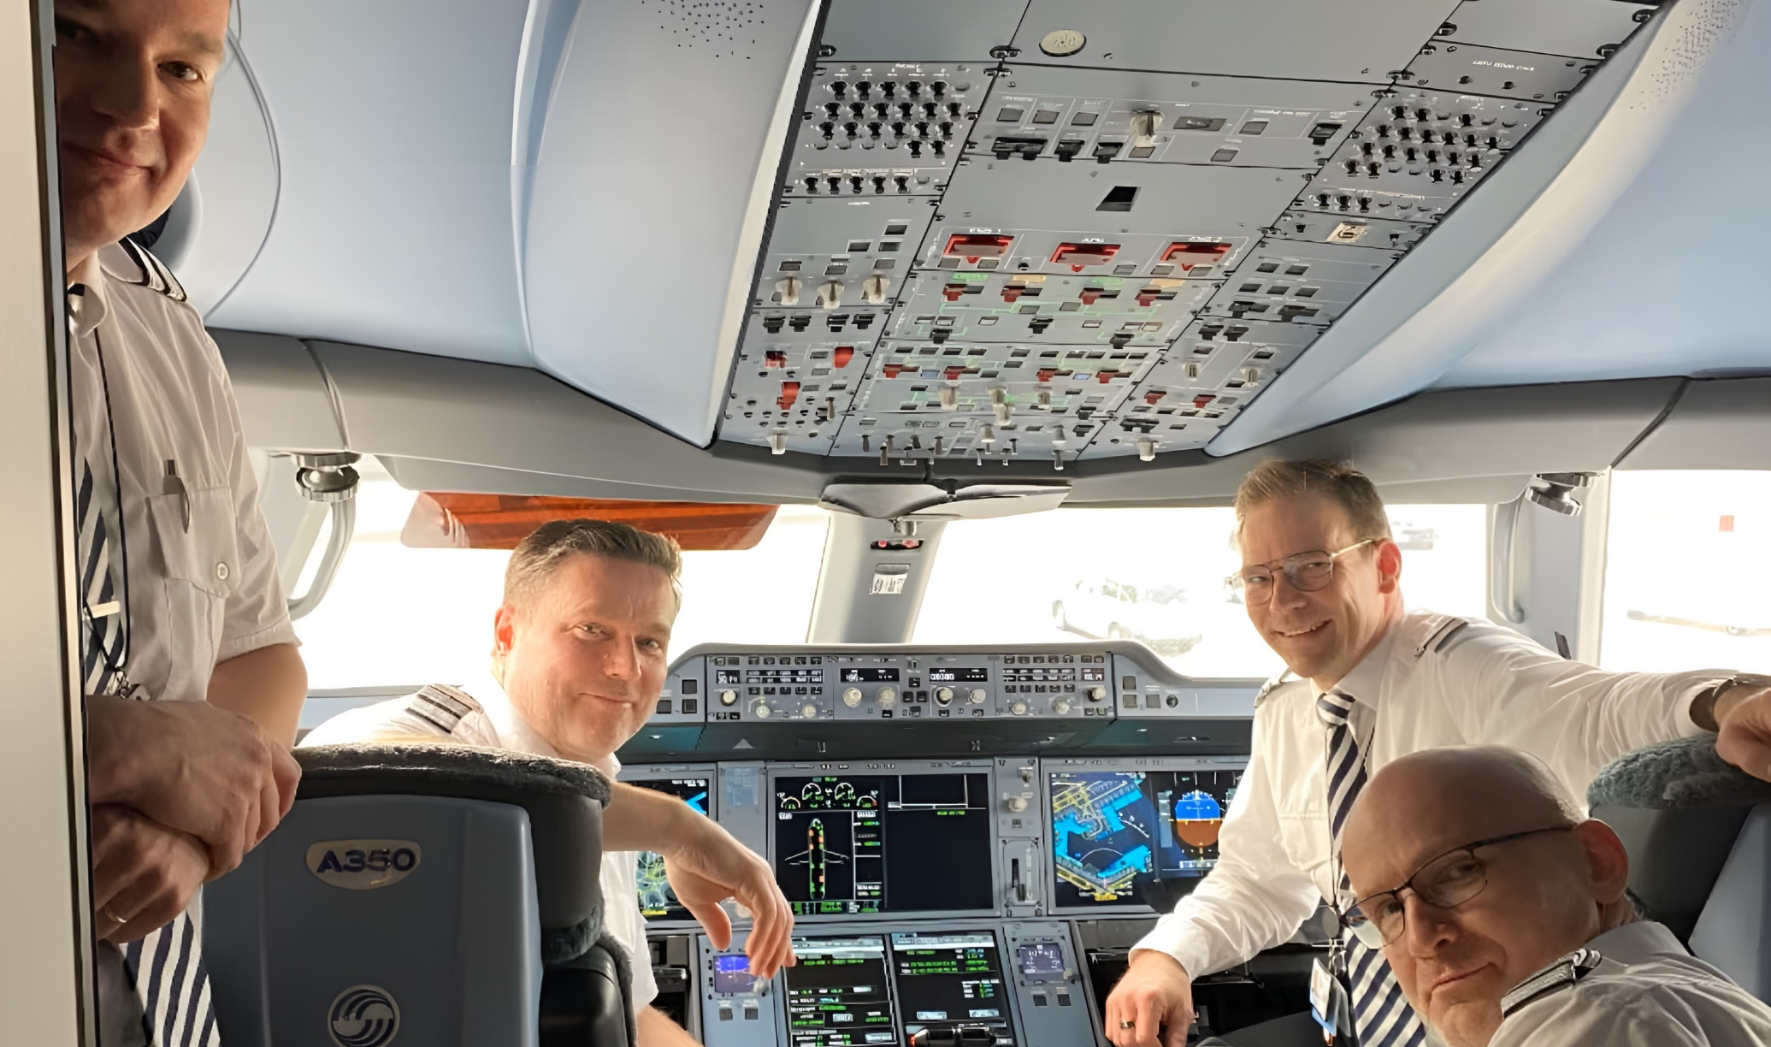
Finsk
Finský přístup: dohodnout se a učit se společně za pochodu
Foto: Finnair

Slide 9

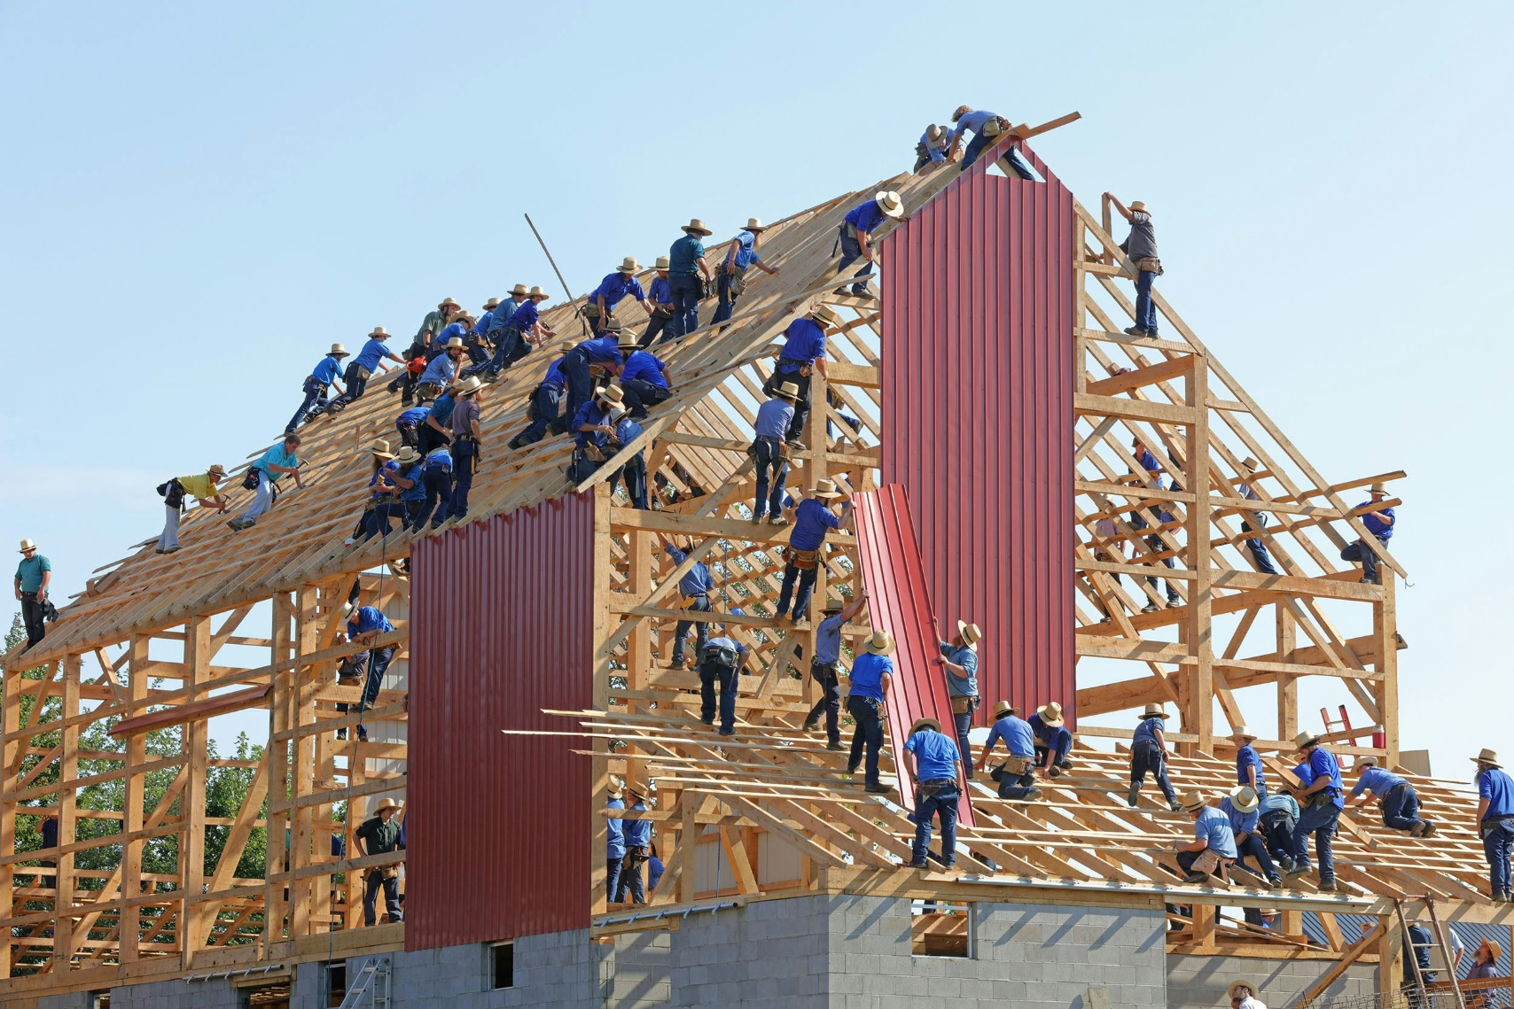
Pojďte do toho s námi!
Miroslav Scheiner
manažer speciálních projektů
Sekce EU a zahraničního obchodu
Ministerstvo průmyslu a obchodu
miroslav.scheiner@mpo.gov.cz
+420 602 262 599
www. interreg-danube.eu/projects/pilotinncities

